Slide 1
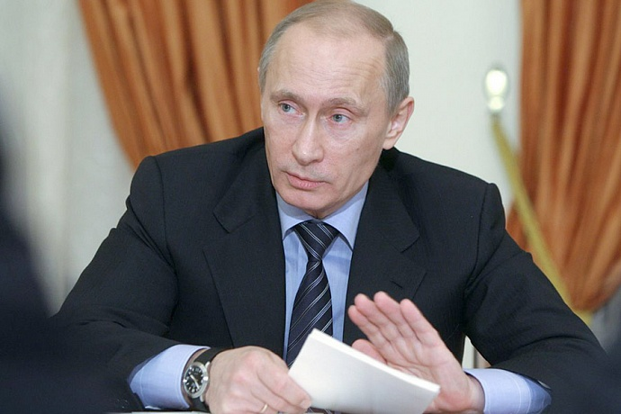
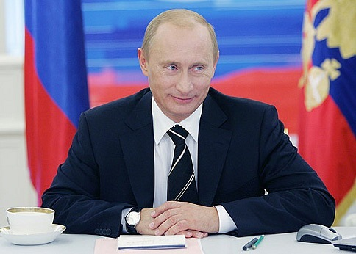
Польза движений в судьбе Путина Владимира Владимировича.
МБОУ «СОШ №190»
выполнила: Гусева В.Б.
Учитель в/к

Slide 2
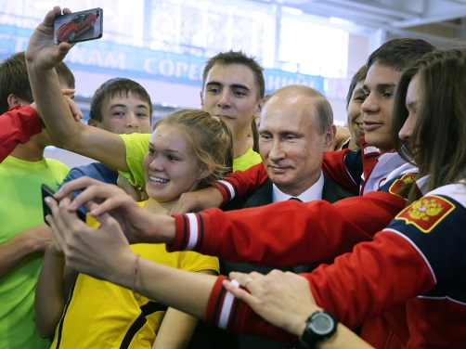
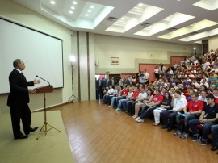
Актуальность:
Высокие спортивные достижения, успехи наших атлетов на престижных международных соревнованиях, все это, безусловно, важно и нужно, но главное - сделать так, чтобы спорт, активный образ жизни стали нормой российского общества.
Путин: «Спорт должен стать для молодежи актуальным трендом»

Slide 3
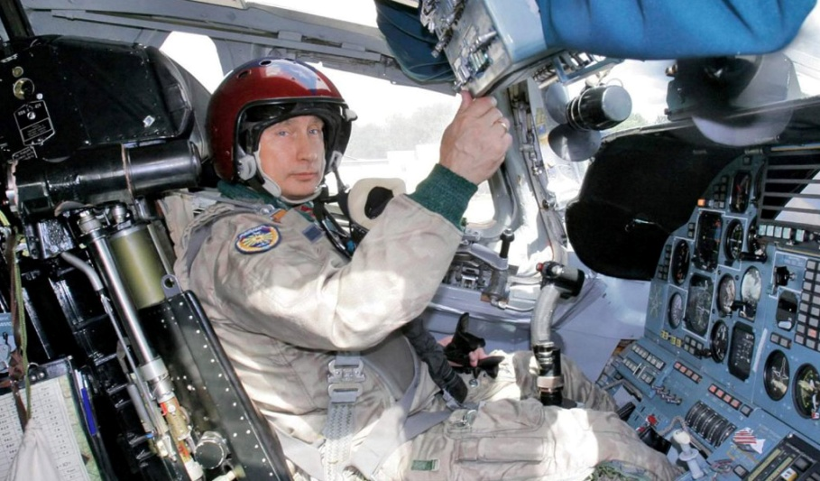
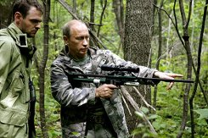
Спорт в жизни В.В. Путина
К различным видам спорта Владимира Путина притягивает новизна и желание привить соотечественникам интерес к активному образу жизни. «Я просто люблю новизну. Люблю что-то осваивать новое. Сам процесс доставляет мне удовольствие», – говорит он.

Slide 4
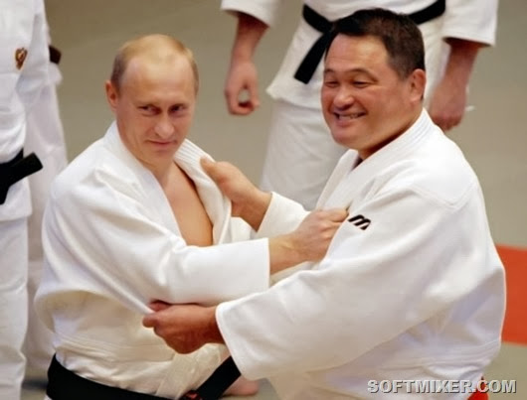
Дзюдо и самбо
Путин считает, что дзюдо – это занятие и для тела, и для ума. Оно развивает силу, реакцию, выносливость, учит держать себя в руках, чувствовать остроту момента, видеть сильные и слабые стороны соперника, стремиться к наилучшему результату и постоянно работать над собой.

Slide 5
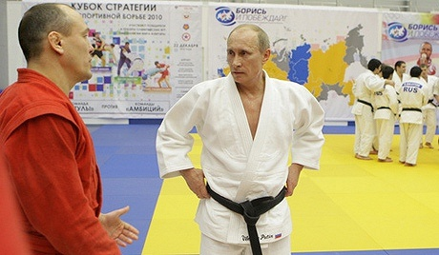
Путин занимается самбо и дзюдо с 11 лет. Имеет звание мастера спорта по дзюдо. В сентябре 2006 года он стал почётным президентом Европейского союза дзюдо, а в 2010 году он получил почётный диплом «Доктор в области дзюдо» южнокорейского университета Ёнин. Путин также является неоднократным чемпионом Санкт-Петербурга по самбо и мастером спорта по этому виду единоборств. Имеет чёрный пояс по каратэ.

Slide 6
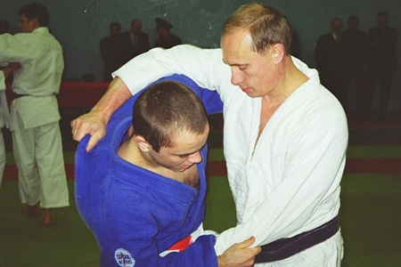
"Дзюдо учит держать себя в руках, чувствовать остроту момента, видеть сильные и слабые стороны соперника, стремиться к наилучшему результату. Согласитесь, политику все эти знания, умения и навыки просто необходимы."

Slide 7
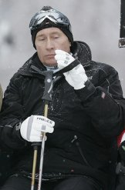
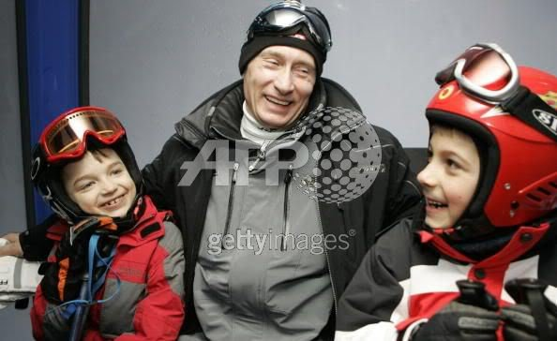
Горные лыжи
Горнолыжным спортом Владимир Путин увлёкся достаточно давно. По его признанию, катается он с большим удовольствием. «Это динамичный, техничный вид спорта и прекрасная возможность активно, с пользой отдохнуть, поддержать физическую форму, получить заряд энергии и хорошего настроения», – считает Путин.

Slide 8
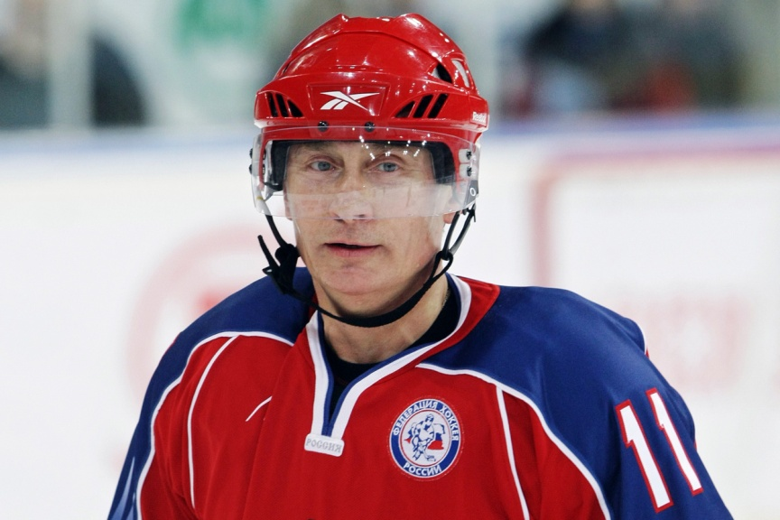
Хоккей
В феврале 2011 года Владимир Путин пообещал участникам Универсиады в Турции научиться кататься на коньках. «Я считал, что для меня это просто невозможно! Я пытался это сделать один раз, когда ещё активно занимался борьбой», – вспоминает Путин. Но, так как обещание было дано, он приступил к тренировкам.

Slide 9
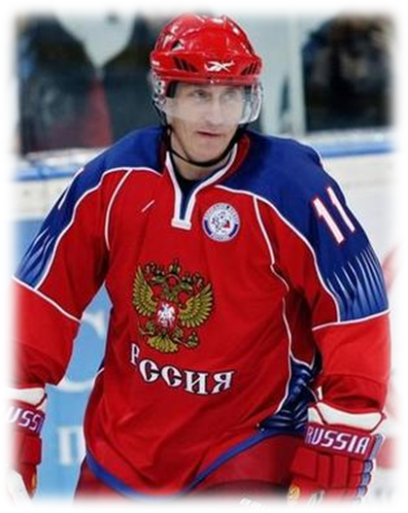
Два месяца он занимался под руководством хоккеиста Алексея Касатонова. Тренировки очень часто проходили после полуночи, когда у Владимира Путина завершался рабочий день. К середине апреля он уже уверенно стоял на коньках и 15 апреля 2011 года принял участие в тренировке юных хоккеистов перед финалом турнира «Золотая шайба», где он даже забросил несколько шайб в ворота.

Slide 10
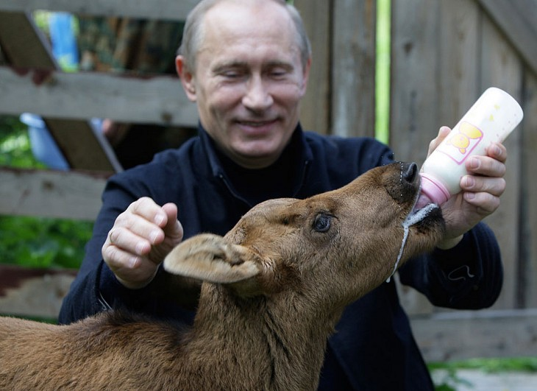
Защита животных
Владимиру Путину нравится наблюдать за животными в естественной среде обитания и принимать участие в научной работе. Он является председателем попечительского совета Русского географического общества и занимается вопросами защиты редких животных, контролируя соответствующие программы. Под личным его патронажем: амурский тигр, белуха, белый медведь и ирбис.

Slide 11
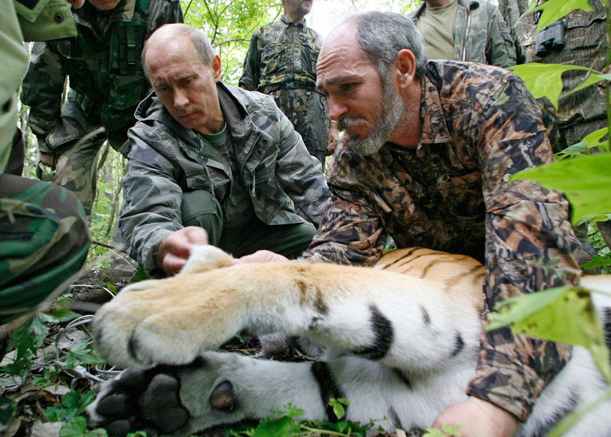
В августе 2008 года Путин посетил уссурийский заповедник и надел ошейник со спутниковым навигатором на амурского тигра. Тогда же он принял участие в научной экспедиции по изучению серого кита. Летом 2009 года в Хабаровском крае Путин надел ошейник с передатчиком спутниковой системы ГЛОНАСС на кита-белуху по кличке Даша. А в апреле 2010 года во время поездки на Землю Франца-Иосифа он присоединился к экспедиции учёных по изучению и восстановлению популяции белого медведя в Арктике и надел на одного из медведей передатчик. В 2011 году Владимир Путин поддержал программу изучения ирбиса.

Slide 12
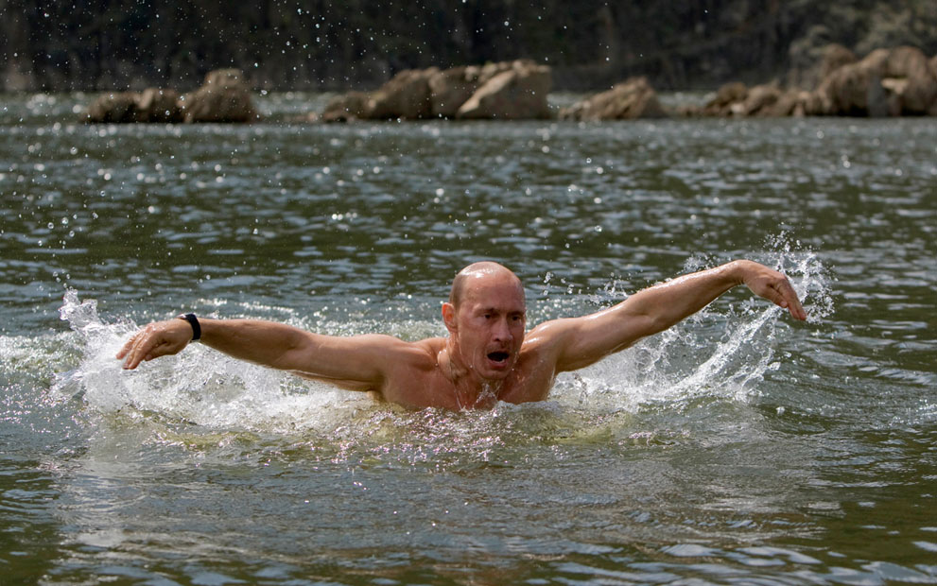
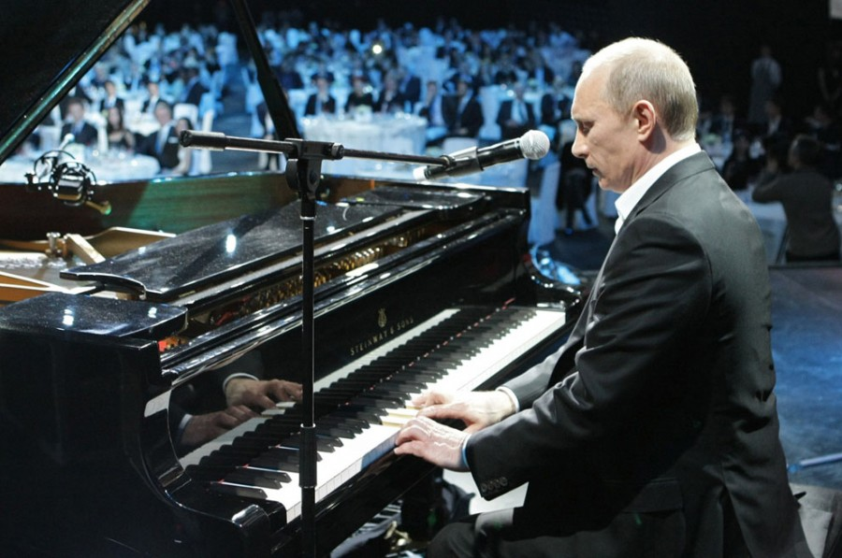
Активный отдых
Владимир Путин успевает заниматься не только государственными делами, но и отдыхать. Но, поскольку это бывает довольно редко, он старается провести короткий отпуск максимально эффективно. По его словам, отдых – это смена вида деятельности

Slide 13
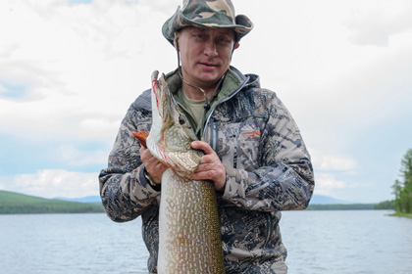
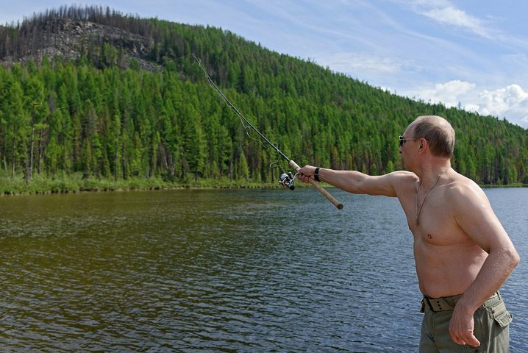
Рыбалка
Рыбалка – одно из самых любимых занятий Владимира Путина. Особенно он ценит рыбалку в России. «Рыбалка мне близка, любима, и я всегда с удовольствием использую, к сожалению очень редкую, возможность посидеть с удочкой. Правда, иногда работа даже помогает. Как иначе я смог бы половить рыбу в Америке да ещё в компании двух президентов? Если серьёзно, то лучшая рыбалка в мире, согласно моему личному рейтингу, в Мурманской области и в дельте реки Волги, в районе Астрахани», – рассказывает Путин

Slide 14
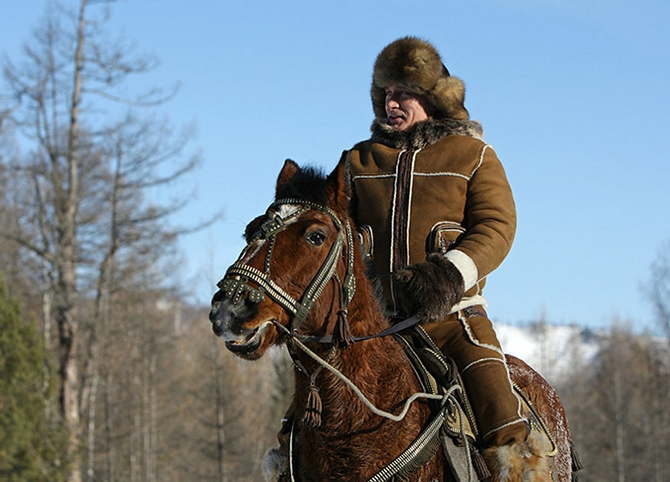
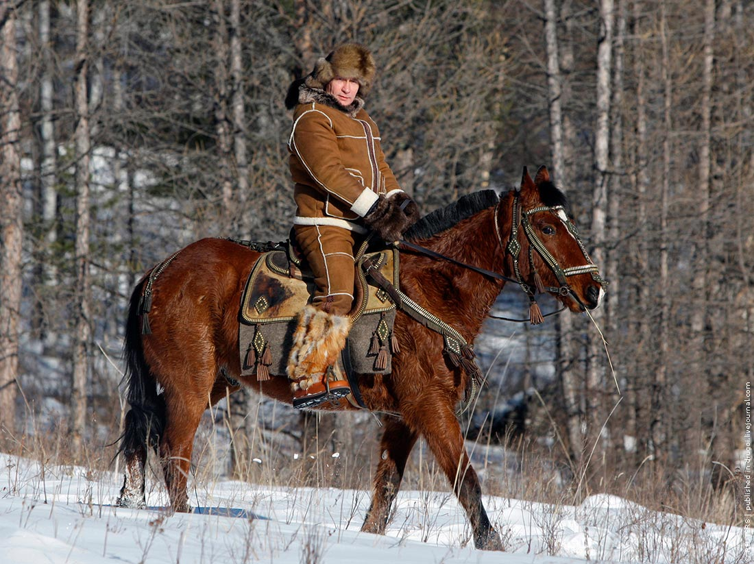
Конные прогулки
Владимир Путин уверенно держится в седле, поэтому конные прогулки для него – это возможность отдохнуть. Путин взял однодневный отпуск и провёл его в Тыве. На одной из стоянок он познакомился с местным чабаном (пастухом), который пригласил его к себе домой, куда они и направились верхом на лошадях.

Slide 15
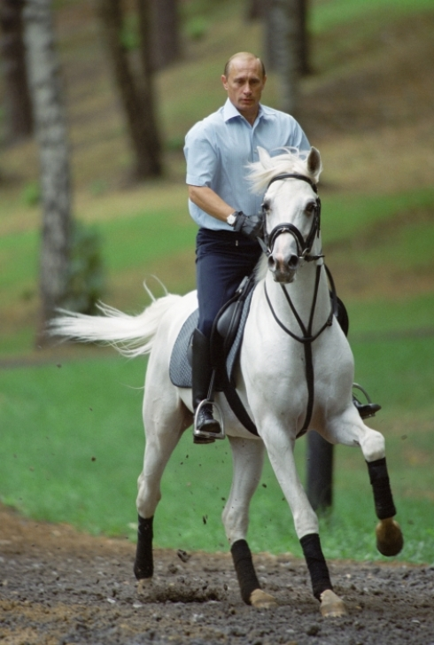
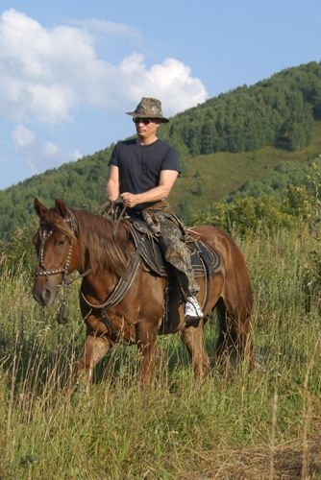
Путин посетил предгорье Караташ. Там он с рук покормил местных лошадей и выпил кружку чая, приготовленного на костре, а потом совершил конную прогулку.

Slide 16
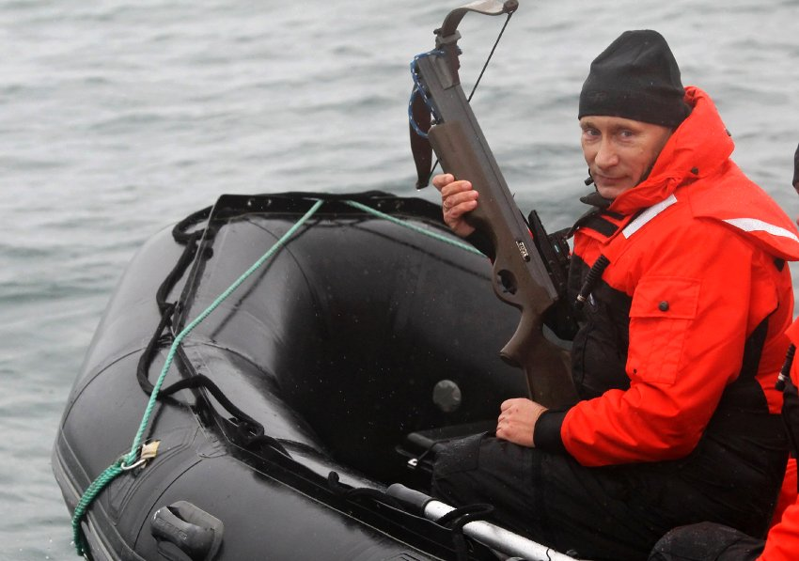
Сплав по рекам
В августе 2009 года во время однодневного отпуска в Тыве Владимир Путин остановился в палаточном лагере на берегу реки Хемчик. Отсюда он совершил несколько сплавов на надувной резиновой лодке

Slide 17
Интерне ресурсы:
http://putin.kremlin.ru/interests

